Slide 1
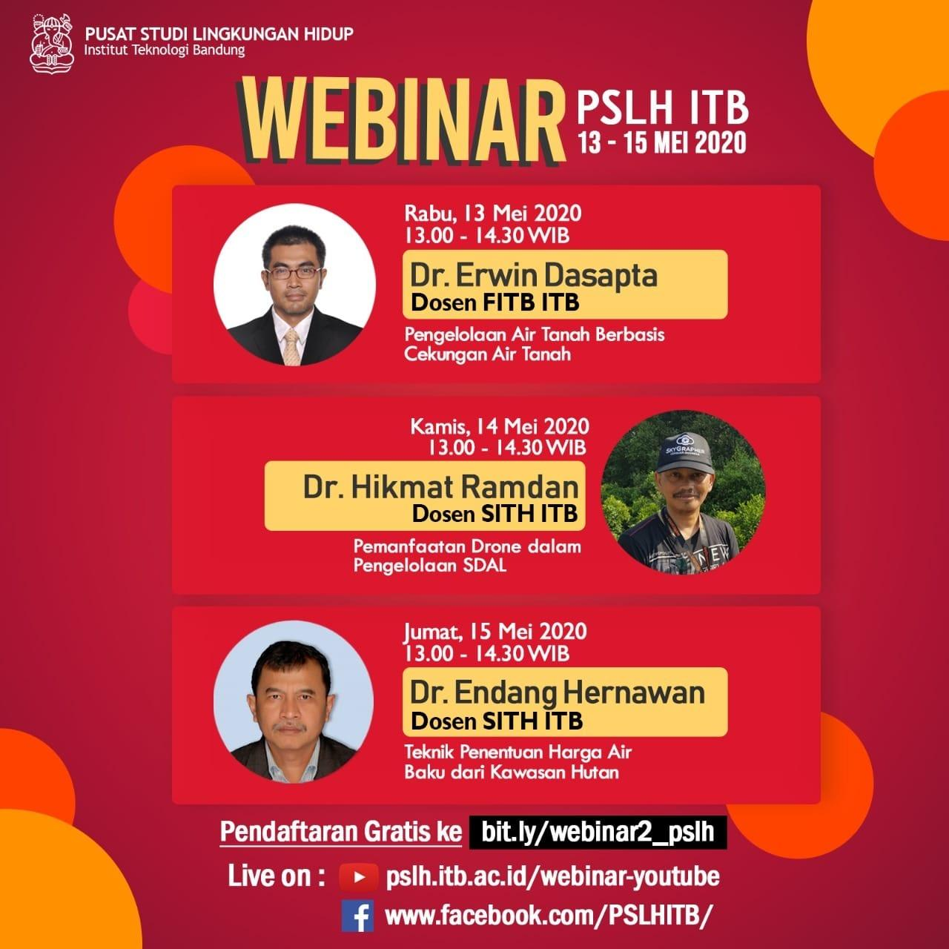

Pengelolaan air tanah berbasis Cekungan Air Tanah (PSLH ITB seri webinar)
Dasapta Erwin Irawan (ORCID) dan Deny Juanda Puradimaja (G. Scholar) |
Institut Teknologi Bandung

Slide 2
Beberapa hal penting
Website untuk seminar ini: http://dasaptaerwin.net/wp/2020/05/nasional-vs-internasional.html
Repositori Github berisi materi (ppt dll): https://github.com/dasaptaerwin/webinar-pslh
Lisensi material: CC-0 Public Domain (anda boleh menggunakan semua materi untuk keperluan apapun yang tidak melanggar hukum dan norma.

Slide 3
Formulasi Masalah
Kebutuhan air bersih sangat besar vs
PDAM tidak sepenuhnya dapat diandalkan.
Supply air bersih dari mana ?
Sumberdaya airtanah terbatas (renewable):
Sisi Kuantitas dan Sisi Kualitas
Bagaimana menyesuaikan antara kapasitas supply dan demand sumberdaya air agar dicapai sustainability.
Jumlah air permukaan:
Berlimpah di musim hujan
Sangat berkurang di musim kemarau
Perlu pengelolaan sumberdaya air terpadu secara rinci.

Slide 4
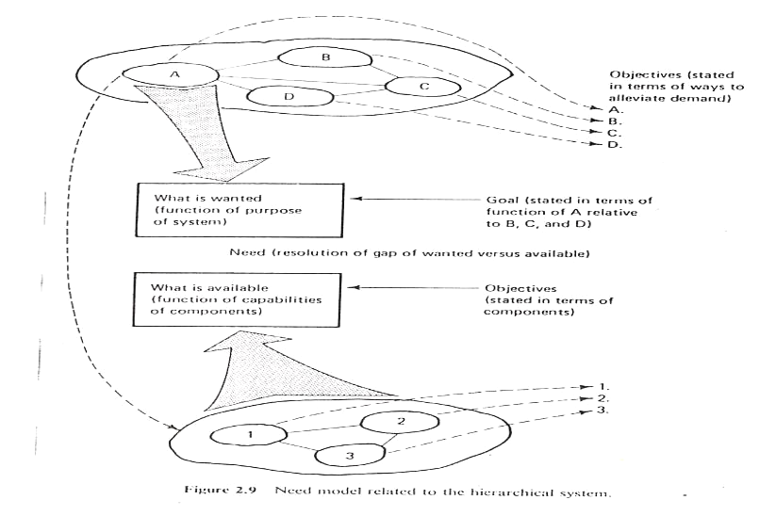
Hirarki pengelolaan air tanah
Analisis
Kebutuhan
Air
Analisis
Potensi
Suplai Air
Skala Kawasan Binaan
Skala Cekungan Airtanah
Skala Kawasan Binaan

Slide 5
Paradigma Lama: Pengelolaan Airtanah Berbasis Sumur
Berbasis pengelolaan sumur produksi (well management) tanpa memperhatikan akifer secara rinci.
Akibatnya:
-Potensi setiap akifer ?
-Optimasi eksploitasi ?
-Pengendalian kualitas ?
-Perubahan kondisi airtanah dan lingkungan bawah permukaan ?
Identifikasi tata aliran air pada suatu akifer (Mandel dan Shiftan, 1981)
Dua tahap kegiatan yang biasa dilaksanakan secara berurutan:
Tahap Eksplorasi
…………………..
………………….
…………………..
Tahap Eksploitasi
?

Slide 6
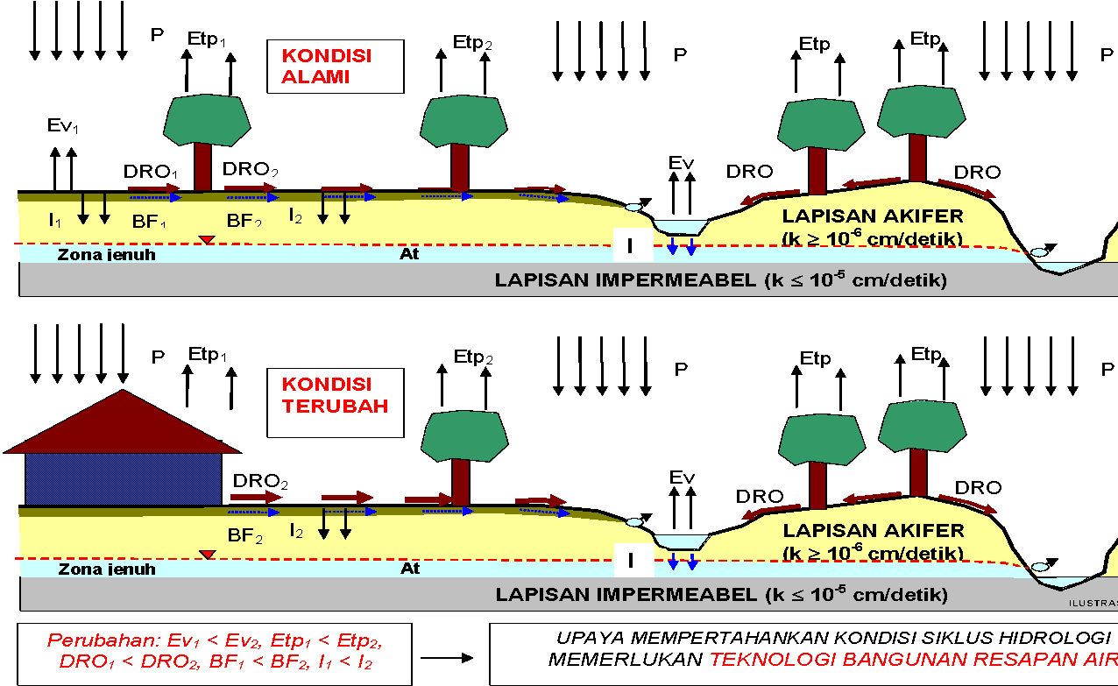
Paradigma baru: Neraca Airtanah Konstan dan Nir Aliran Permukaan Buatan (Zero Artificial Run Off)‏

Slide 7
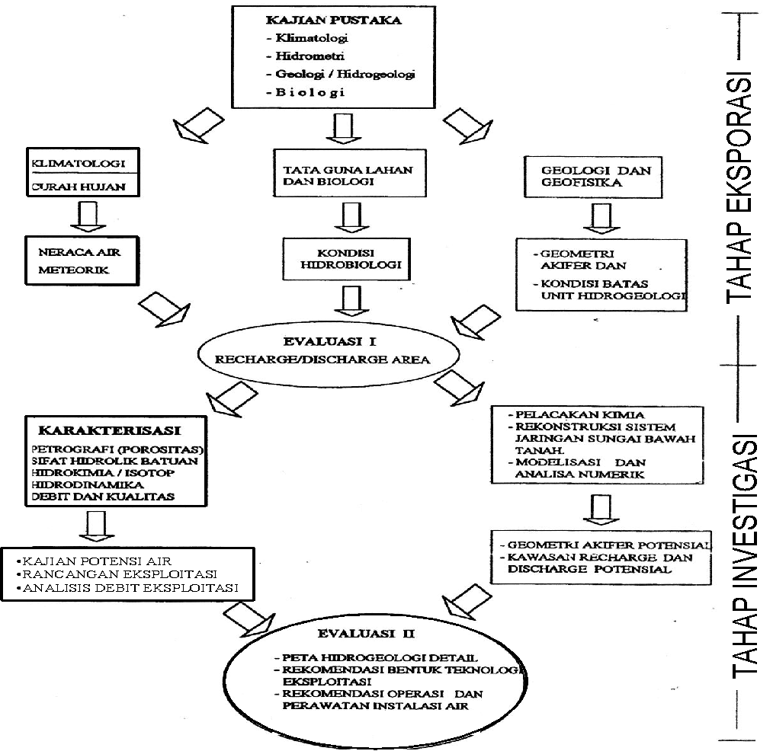
Paradigma Baru: Contoh Alur Kegiatan Tahap Eksplorasi dan Investigasi
Tahap
Eksplorasi
Tahap Investigasi
Pengelolaan airtanah (6)‏

Slide 8
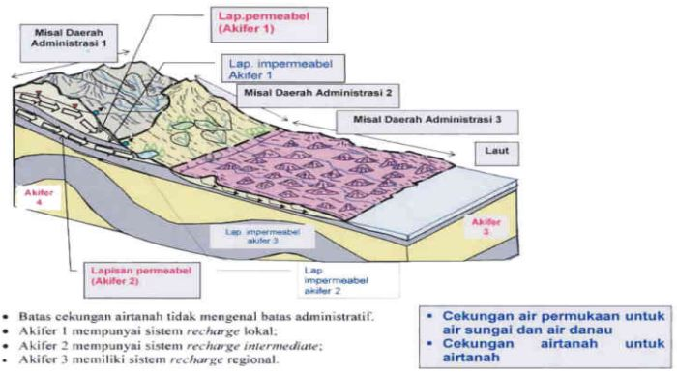
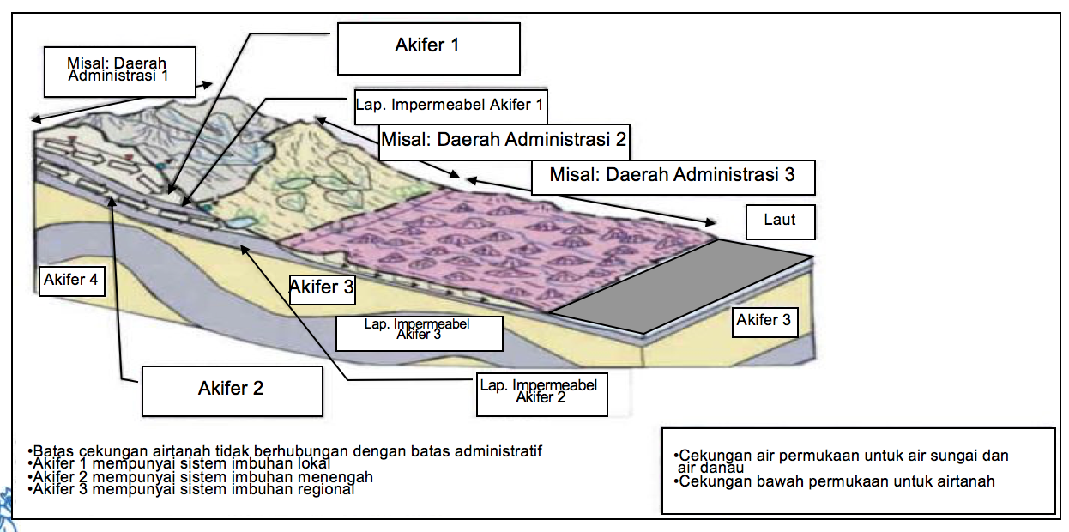
Visualisasi Pengelolaan Airtanah berbasis Akifer
Suatu cekungan airtanah tidak ada hubungannya dengan batas administrasi, melainkan sangat dikendalikan oleh kondisi hidrogeologi.
Pengelolaan airtanah (7)‏

Slide 9
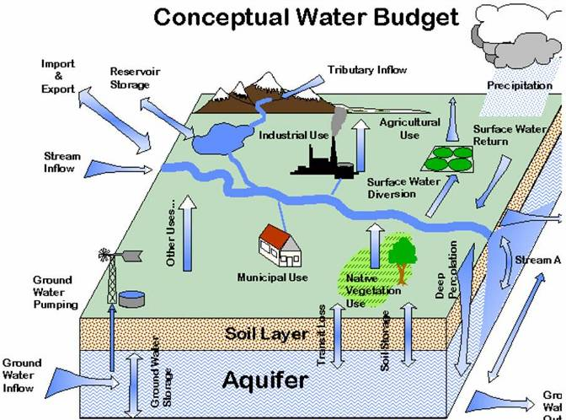
GwL Confined aquifer
Aquifer 1a-Unconfined
GwL Unconfined aquifer
Groundwater
inflow
Aquifer 1b-
Confined
Aquifer 1b-
Confined
Aquifer 1b-Confined
Groundwater
outflow
Aquifer 2-Confined
Modified from Colorado Division of Water Resources

Slide 10
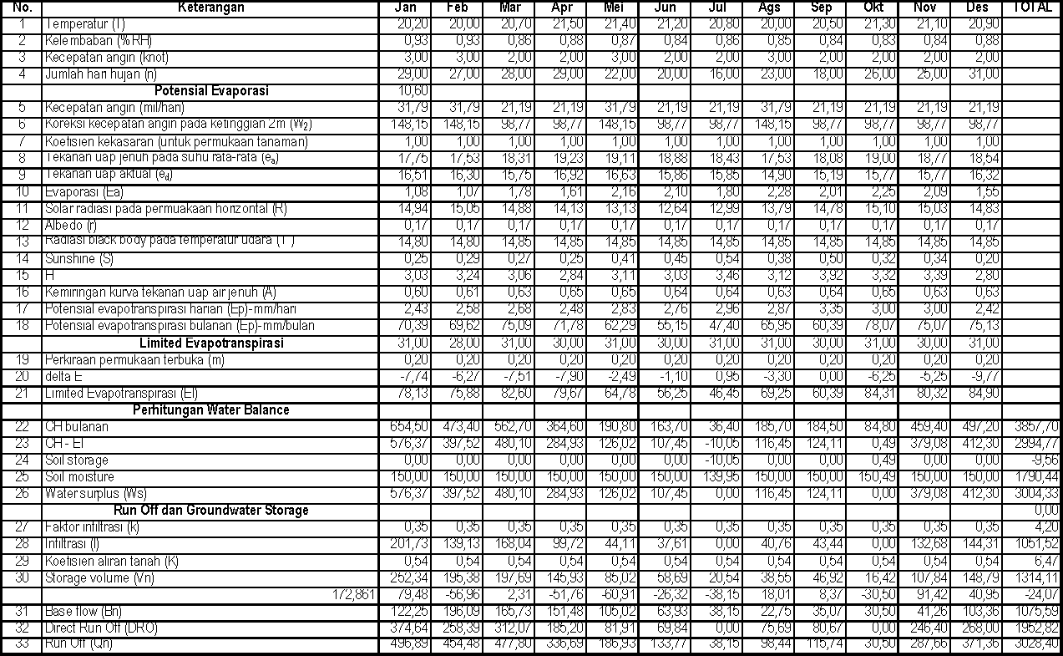
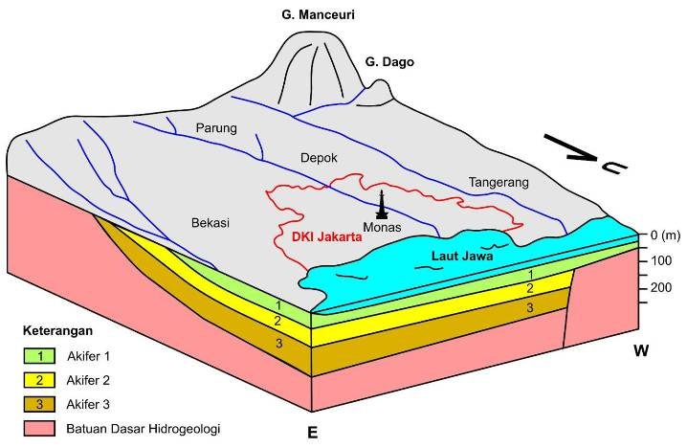
Sistem Cekungan Airtanah DKI Jakarta
Ilustrasi Tabel perhitungan Water Balance
Skala Cekungan Airtanah
Contoh kasus
Kawasan Plasa
Senayan
Ilustrasi Tabel perhitungan
Water Budget Skala Cekungan Airtanah
Water demand = potensi
water supply
(air permukaan, air hujan,
airtanah)‏

Slide 11
Ilustrasi Water Budget:
Diagram Blok Kawasan Senayan Kondisi Sebelum Terbangun
Ilustrasi Tabel perhitungan Water Balance air meteorik (Wbal0)‏
1
Ilustrasi Tabel perhitungan
Water Budget (Wbud0)‏
Water demand = potensi
water supply
(air permukaan, air hujan,
airtanah)‏
Ilustrasi sistem akifer

Slide 12
Ilustrasi Water Budget:
Diagram Blok Kawasan Senayan Kondisi Terbangun
Ilustrasi Tabel perhitungan
Water Balance air meteorik (Wbal1)‏
Apartemen
Senayan
2
Blok Plasa
Senayan
Blok Plasa
Senayan
Blok Plasa
Senayan
Ilustrasi perhitungan
Water Budget (Wbud1)‏
Water demand = potensi
water supply
(air permukaan, air hujan,
airtanah)‏
Citra satelit
Ilustrasi sistem akifer

Slide 13
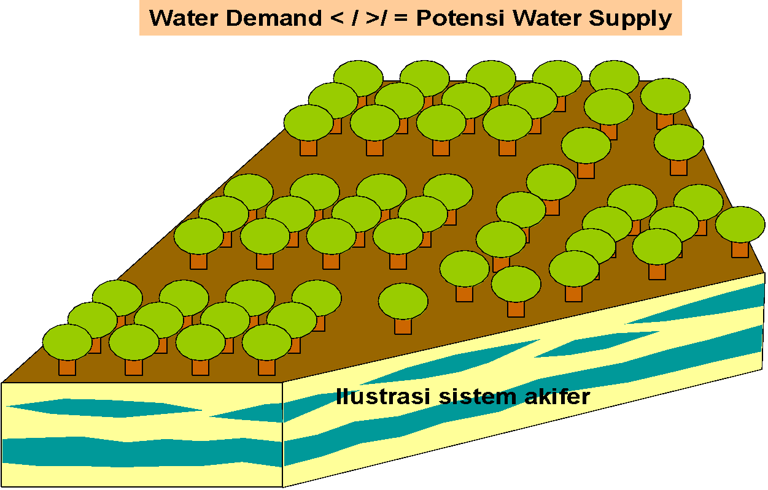
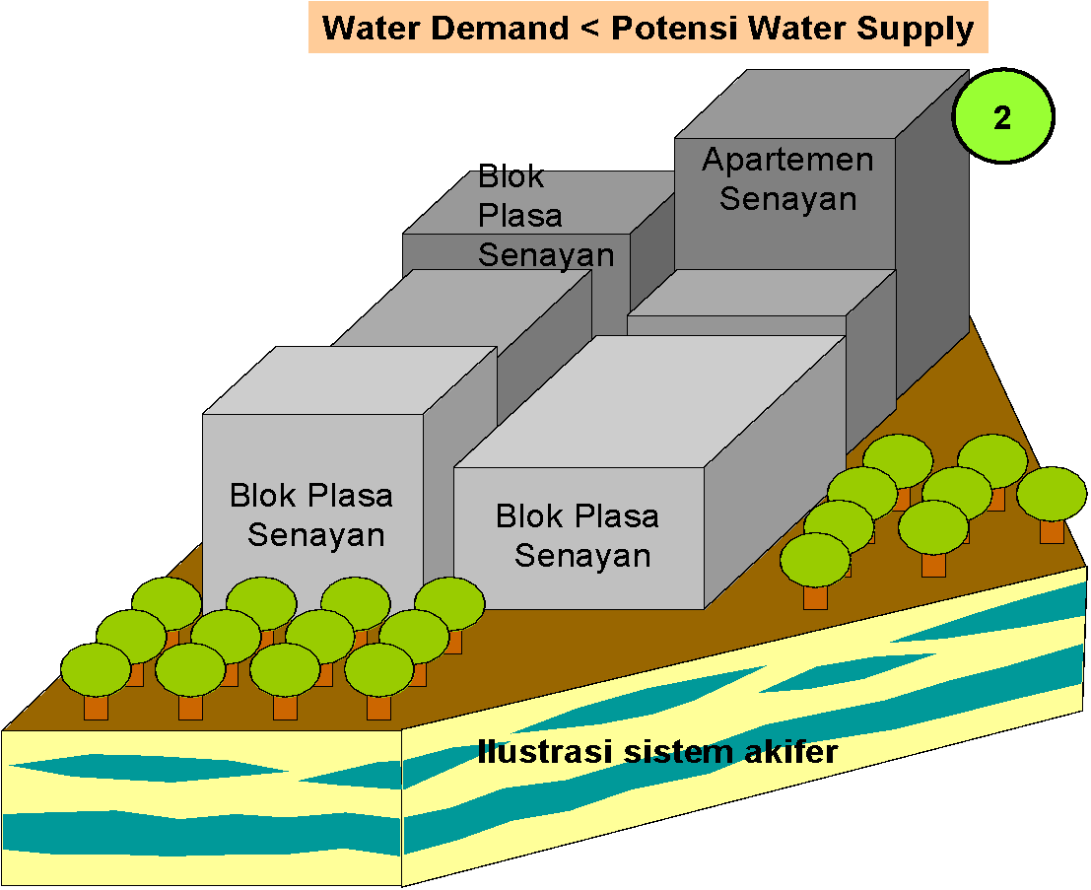
Komparasi kondisi sebelum dan sesudah terbangun
Ilustrasi Tabel perhitungan
Water Balance (Wbal0)‏
Ilustrasi Tabel perhitungan
Water Balance (Wbal1)‏
Ilustrasi Tabel perhitungan
Water Budget (Wbud0)‏
Ilustrasi perhitungan
Water Budget (Wbud1)‏
Water Demand < / >/ =
Potensi Water Supply
Water Demand <
Potensi Water Supply
Zero Artificial Run-Off
Bentuk teknologi:
Artificial recharge
Artificial storage and recovery

Slide 14
Manfaat teknis
Pemenuhan airtanah dapat dilakukan secara bersistem baik untuk kebutuhan perkotaan, domestik, dan industri;
Eksploitasi/pengambilan dan proteksi airtanah dari berbagai akifer, dalam satu sistem cekungan airtanah dapat diwujudkan;
Perubahan lingkungan di permukaan dan bawah permukaan bumi sebagai akibat eksploitasi airtanah dapat dikendalikan dan direncanakan;
arah kebijakan pengelolaan kawasan imbuhan (recharge) dan kawasan pengambilan (discharge) airtanah dapat ditata sedemikian rupa, dan akan mampu menjadi salah satu parameter kendali dalam penataan ruangan kawasan dan peruntukan wilayah.

Slide 15
Manfaat finansial
Keinginan untuk lebih mendayagunakan potensi sumberdaya airtanah yang melimpah sebagai salah satu sumber Pendapatan Asli Daerah (PAD) dapat secara bertahap diwujudkan melalui evaluasi kemampuan optimum potensi airtanah dari setiap akifer serta melalui pemantauan fluktuasi muka airtanah secara real time.
Untuk efektifitas pengendalian PAD, perlu dilengkapi dengan pembangunan sistim pengendalian dan pemantauan eksploitasi airtanah dari setiap sumur produksi.
PAD melalui pajak air tanah ini adalah instrumen kendali, bukan instrumen pemasukan yang diharapkan meningkat setiap tahun.

Slide 16
Penutup
Pertanyaan dapat disampaikan via:
Surel: d_erwin_irawan at yahoo dot com
Twitter: @dasaptaerwin
Untuk pengembangan dapat mengunjungi:
Blog Dasapta Erwin Irawan

